Slide 1




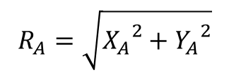



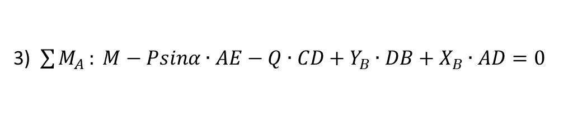


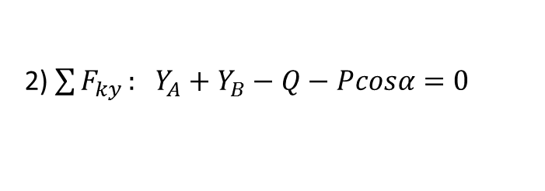

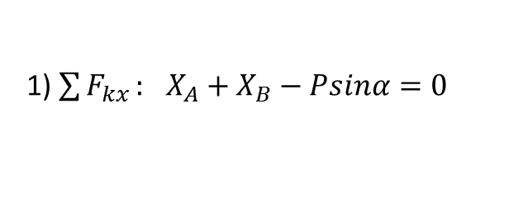

Пример 1
МГТУ им. Н.Э. Баумана
A
Дано: BC=CD=2a, AE=a, ED=3a, P, M, q$,α$
E
Определить: $Реакции в опорах А и В.$
$$\overline{P}$$
$$α$$
Рассмотрим систему целиком. Отбрасываем связи, заменяя их действия реакциями, распределенные силы заменяем равнодействующей.
M
$$Q=q∙DB$$
$${\overline{Y}}_{A}$$
y
$${\overline{X}}_{A}$$
C
B
A
Расчетная схема 1
D
$$\overline{q}$$
E
$$\overline{P}$$
$$α$$
Уравнения равновесия:
M
1) $\sum{F_{kx}}:$ $X_{A}+X_{B}−Psinα=0$
$${\overline{Y}}_{B}$$
2) $\sum{F_{ky}}:$ $Y_{A}+Y_{B}−Q−Pcosα=0$
C
$${\overline{X}}_{B}$$
D
3) $\sum{M_{A}}: M−Psinα∙AE−Q∙CD+Y_{B}∙DB+X_{B}∙AD=0$
B
$$\overline{Q}$$
x

Slide 2

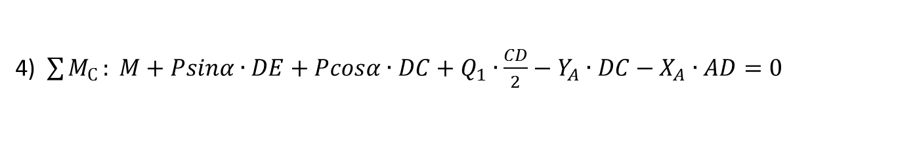
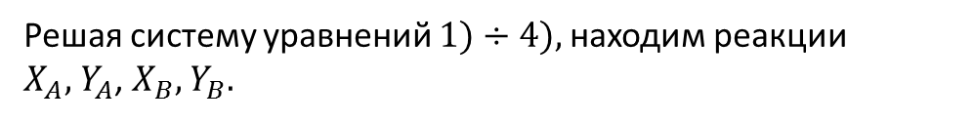






Пример 1
МГТУ им. Н.Э. Баумана
Расчленим систему и рассмотрим уголок ADC.
Расчетная схема 2
$$Q_{1}=q∙DC$$
$${\overline{Y}}_{A}$$
Уравнение равновесия:
y
$${\overline{X}}_{A}$$
A
4) $\sum{M_{С}}: M+Psinα∙DE+Pcosα∙DC+Q_{1}∙\frac{CD}{2}−Y_{A}∙DC−X_{A}∙AD=0$
E
$$\overline{P}$$
$$α$$
Решая систему уравнений $1)÷4),$находим реакции
$X_{A},$ $Y_{A}$, $X_{B},$ $Y_{B}.$
M
$${\overline{Y}}_{C}$$
D
$${\overline{X}}_{c}$$
C
$\overline{Q}$1
x

Slide 3
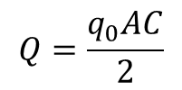






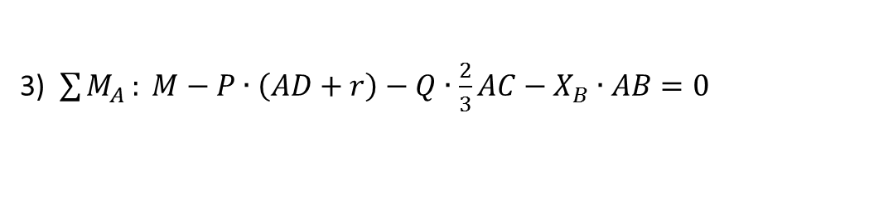


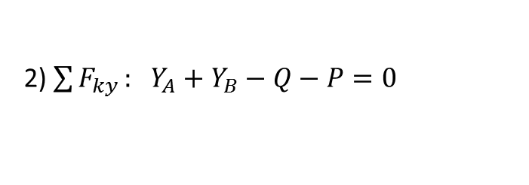

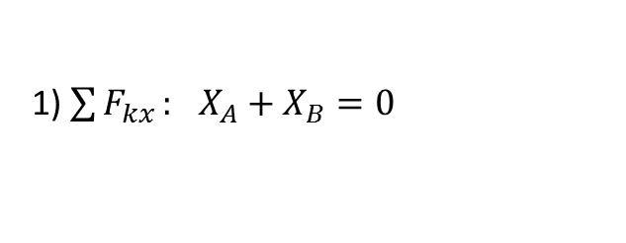

Пример 2
МГТУ им. Н.Э. Баумана
B
Дано: AB=AC=CD=a, r=a/4, P, M, $q_{0}$
M
Определить:$Реакции в опорах А и В.$
Рассмотрим систему целиком. Отбрасываем связи, заменяя их действия реакциями, распределенные силы заменяем равнодействующей.
C
D
A
$$\overline{q_{0}}$$
$$Q=\frac{q_{0}AC}{2}$$
$${\overline{Y}}_{B}$$
$$\overline{P}$$
$${\overline{X}}_{B}$$
Уравнения равновесия:
РС 1
B
M
1) $\sum{F_{kx}}:$ $X_{A}+X_{B}=0$
y
$${\overline{Y}}_{A}$$
2) $\sum{F_{ky}}:$ $Y_{A}+Y_{B}−Q−P=0$
$${\overline{X}}_{A}$$
C
D
3) $\sum{M_{A}}: M−P∙\left(AD+r\right)−Q∙\frac{2}{3}AC−X_{B}∙AB=0$
A
$$\overline{Q}$$
x
$$\overline{P}$$

Slide 4

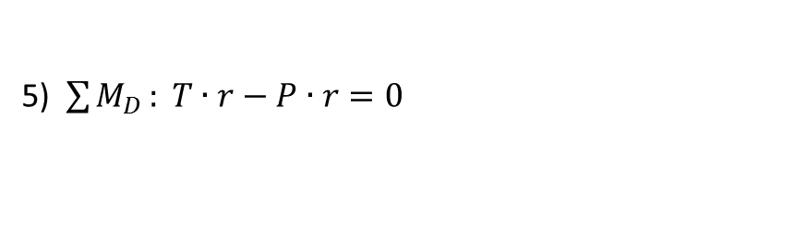



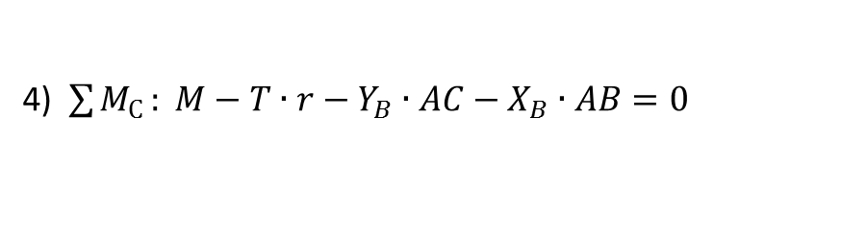





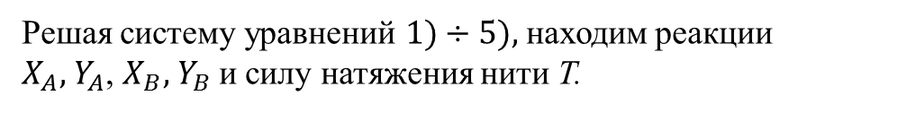
Пример 2
МГТУ им. Н.Э. Баумана
Расчленим систему и рассмотрим стержень BC.
РС 2
$${\overline{Y}}_{B}$$
Уравнение равновесия:
$${\overline{X}}_{B}$$
B
4) $\sum{M_{С}}: M−T∙r−Y_{B}∙AC−X_{B}∙AB=0$
M
$$\overline{T}$$
$${\overline{Y}}_{C}$$
A
C
$${\overline{X}}_{C}$$
$\overline{T}$’
5) $\sum{M_{D}}: T∙r−P∙r=0$
РС 3
$${\overline{Y}}_{D}$$
Решая систему уравнений $1)÷5),$находим реакции
$X_{A},$ $Y_{A}$, $X_{B},$ $Y_{B}$ и силу натяжения нити T.
D
$${\overline{X}}_{D}$$
$$\overline{P}$$

Slide 5



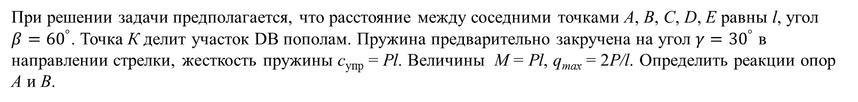

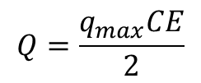
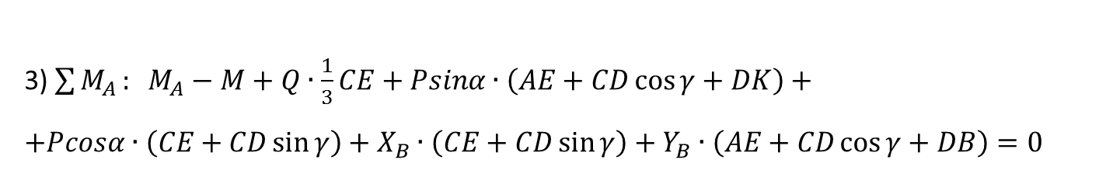



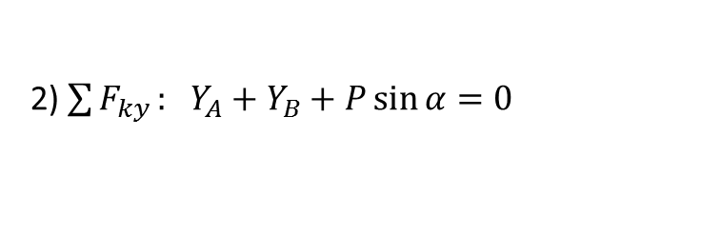



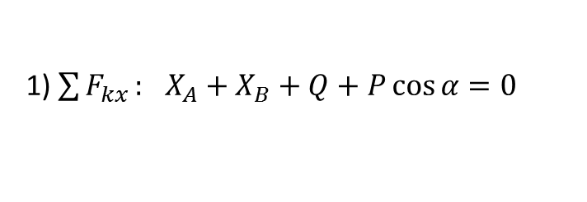
Пример 3.
МГТУ им. Н.Э. Баумана
При решении задачи предполагается, что расстояние между соседними точками A, B, C, D, E равны l, угол $β={60}^{°}$. Точка К делит участок DB пополам. Пружина предварительно закручена на угол $γ={30}^{°}$ в направлении стрелки, жесткость пружины с_{упр} = Pl. Величины M = Pl, q_{max} = 2P/l. Определить реакции опор А и В.
Решение.
Рассмотрим систему целиком. Освободим механическую систему от связей (заделка A и шарнир B), заменив их реакциями связей, распределенную нагрузку приводим к равнодействующей.
$${\overline{Y}}_{A}$$
$$M_{A}$$
M
E
$${\overline{q}}_{max}$$
A
$${\overline{X}}_{A}$$
$$\overline{Q}$$
Расчетная схема 1
$$Q=\frac{q_{max}CE}{2}$$
Уравнения равновесия:
1) $\sum{F_{kx}}:$ $X_{A}+X_{B}+Q+P\cos{α}=0$
C
$${\overline{Y}}_{B}$$
$$γ$$
K
2) $\sum{F_{ky}}:$ $Y_{A}+Y_{B}+P\sin{α}=0$
$$α$$
B
D
$${\overline{X}}_{B}$$
$$\overline{P}$$
3) $\sum{M_{A}}: M_{A}−M+Q∙\frac{1}{3}CE+Psinα∙\left(AE+CD\cos{γ}+DK\right)+$
$$+Pcosα∙\left(CE+CD\sin{γ}\right)+X_{B}∙\left(CE+CD\sin{γ}\right)+Y_{B}∙\left(AE+CD\cos{γ}+DB\right)=0$$

Slide 6


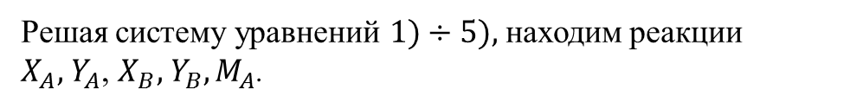



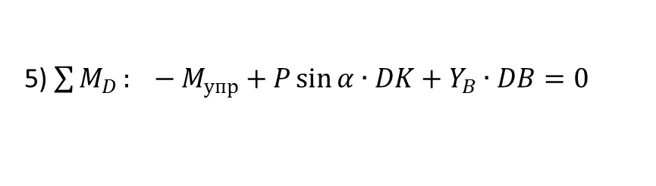









Пример 3.
МГТУ им. Н.Э. Баумана
Уравнение равновесия:
Расчетная схема 2
$${\overline{Y}}_{A}$$
$$M_{A}$$
M
E
4) $\sum{M_{С}}: M_{A}−M−Q∙\frac{2}{3}CE−Y_{A}∙AE−X_{A}∙CE=0$
A
$${\overline{X}}_{A}$$
$$\overline{Q}$$
$$M_{упр}=c_{упр}∙γ$$
C
$${\overline{X}}_{C}$$
$${\overline{Y}}_{C}$$
Уравнение равновесия:
Расчетная схема 3
$${\overline{Y}}_{D}$$
5) $\sum{M_{D}}: −M_{упр}+P\sin{α}∙DK+Y_{B}∙DB=0$
K
$${\overline{Y}}_{B}$$
$${\overline{X}}_{D}$$
$$M_{упр}$$
D
$$α$$
B
$${\overline{X}}_{B}$$
Решая систему уравнений $1)÷5),$находим реакции
$X_{A},$ $Y_{A}$, $X_{B},$ $Y_{B},M_{A}$.
$$\overline{P}$$

Slide 7

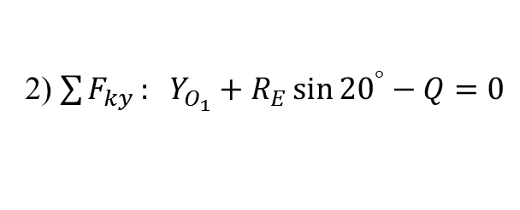


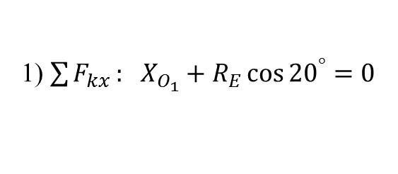






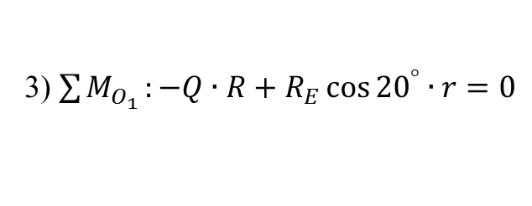
Пример 4.
МГТУ им. Н.Э. Баумана
Механизм, расположенный в вертикальной плоскости, состоит из кривошипа ОА, связанного через шатун AB и зубчатую рейку ВD с шестерней, скрепленной с барабаном, несущим груз весом Q. Спираль­ная пружина жесткости c, скреплённая с кривошипом, при φ = 0° не деформирована, вес шатуна и вес кривошипа (однородные стержни) равны P и P₁ соответственно.
Определить жёсткость пружины с и реакции опор О и O₁, если L = ОА = AB = 0,3 м, R = 2r, φ = 30°, Q = 10 Н, P = 20 Н, P₁ = 25 Н.
Трение в сочлене­ниях элементов отсутствует. В зубчатых зацеплениях угол между пол­ной реакцией и общей касательной плоскостью принимается равным 20°.
A
Решение.
Расчетная схема 1
Уравнения равновесия:
O₁
$$φ$$
D
C
$$\overline{P}$$
$${\overline{P}}_{1}$$
1) $\sum{F_{kx}}:$ $X_{O_{1}}+R_{E}\cos{{20}^{°}}=0$
O
$${\overline{Y}}_{O_{1}}$$
E
B
O₁
2) $\sum{F_{ky}}:$ $Y_{O_{1}}+R_{E}\sin{{20}^{°}}−Q=0$
$${\overline{X}}_{O_{1}}$$
$$\overline{Q}$$
$${20}^{°}$$
3) $\sum{M_{O_{1}}}:−Q∙R+R_{E}\cos{{20}^{°}}∙r=0$
$${\overline{R}}_{E}$$
E
$$\overline{Q}$$

Slide 8

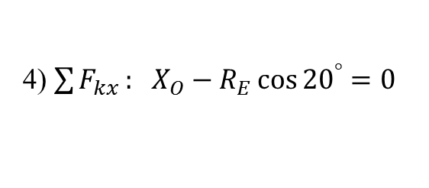







Пример 4.
МГТУ им. Н.Э. Баумана
Уравнение равновесия:
A
Расчетная схема 2
4) $\sum{F_{kx}}:$ $X_{O}−R_{E}\cos{{20}^{°}}=0$
$${\overline{Y}}_{D}$$
$${\overline{Y}}_{C}$$
$$φ$$
Расчетная схема 3
$${\overline{R′}}_{E}$$
$${\overline{Y}}_{O}$$
$$\overline{P}$$
$${\overline{P}}_{1}$$
A
D
E
$${20}^{°}$$
C
B
$$M_{упр}$$
O
$${\overline{X}}_{O}$$
Уравнение равновесия:
$${\overline{Y}}_{B}$$
$$φ$$
5) $\sum{M_{B}}:$ $−P\frac{AB}{2}\sin{φ}−P_{1}\left(AB+\frac{AO}{2}\right)\sin{φ}−M_{упр}+Y_{O}\left(AB+AO\right)\sin{φ}=0$
$$\overline{P}$$
$${\overline{P}}_{1}$$
$${\overline{Y}}_{O}$$
$${\overline{X}}_{B}$$
B
$$M_{упр}$$
O
$${\overline{X}}_{O}$$
Уравнение равновесия:
$${\overline{Y}}_{A}$$
6) $\sum{M_{A}}:$ $−P_{1}\frac{AO}{2}\sin{φ}−M_{упр}+Y_{O}AO\sin{φ}+X_{O}AO\cos{φ}=0$
Расчетная схема 4
$${\overline{X}}_{A}$$
A
Решая систему уравнений $1)÷6),$находим реакции
$X_{O},$ $Y_{O}$, $X_{O_{1}},$ $Y_{O_{1}},M_{упр}$.
$$φ$$
$${\overline{Y}}_{O}$$
$$c=\frac{M_{упр}}{φ}.$$
$${\overline{P}}_{1}$$
Жесткость пружины
$$M_{упр}$$
O
$${\overline{X}}_{O}$$

